Slide 1
第一章 计算机系统概述

Slide 2
主要内容
1.1 计算机基本工作原理
1.2 程序的开发和执行
1.3 计算机系统的层次结构
1.4 计算机系统性能评价

Slide 3
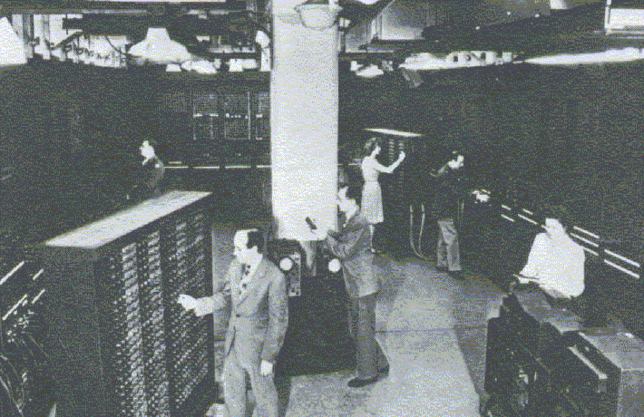
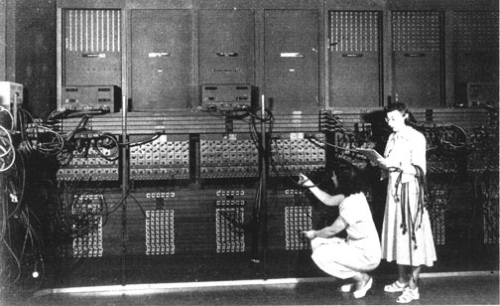
诞生
1946，美国费城，ENIAC
Electronic Numerical Integrator And Computer
Notes:
国际计算机界公认的事实是：第一台电子计算机的发明人是美国的约翰.文森特.阿塔那索夫（1935-1939）。但是这台计算机只是个样机没有实现阿塔那索夫的构想
世界上第一台通用计算机“ENIAC”于1946年2月14日在美国宾夕法尼亚大学诞生。发明人是美国人莫克利（JohnW.Mauchly）和艾克特（J.PresperEckert）。
美国国防部用它来进行弹道计算。它是一个庞然大物，用了18000个电子管，占地170平方米，重达30吨，耗电功率约150千瓦，每秒钟可进行5000次运算，这在现在看来微不足道，但在当时却是破天荒的。 ENIAC以电子管作为元器件，所以又被称为电子管计算机，是计算机的第一代。电子管计算机由于使用的电子管体积很大，耗电量大，易发热，因而工作的时间不能太长。

Slide 4
第一代
20世纪40年代中期——50年代末
逻辑元件：电子管
存储器：声延迟线或磁鼓
定点运算
没有软件，使用低级语言编程
典型机器：ENIAC、EDVAC、EDSAC
IAS计算机：“存储程序”
Notes:
在研制ENIAC的同时，冯诺依曼考虑研制另一台计算机EDVAC，1945年冯诺依曼起草了关于EDVAC的报告草案，发表了全新的关于存储程序通用计算机方案，宣告了现代计算机结构实现的诞生

Slide 5
第二代
20世纪50年代中后期——60年代中
逻辑元件：晶体管
内存：磁芯存储器
外存：磁鼓、磁带
浮点运算、变址、中断、I/O处理器
高级语言和编译器
典型机器：TRADIC、TX-2、IBM 7070、IBM 7090、IBM 1401

Slide 6
第三代
60年代中期——70年代中后期
集成电路
微程序控制器、高速缓存、虚拟存储器、流水线
操作系统
典型机器：IBM 360、CDC 6600、CDC 7600、CYBER
CDC STAR-100、ILLIAC IV
DEC PDP

Slide 7
第四代
70年代后期至今
超大规模集成电路
计算机网络
普适计算
嵌入式
智能化
典型机器：Cray-1 PC

Slide 8
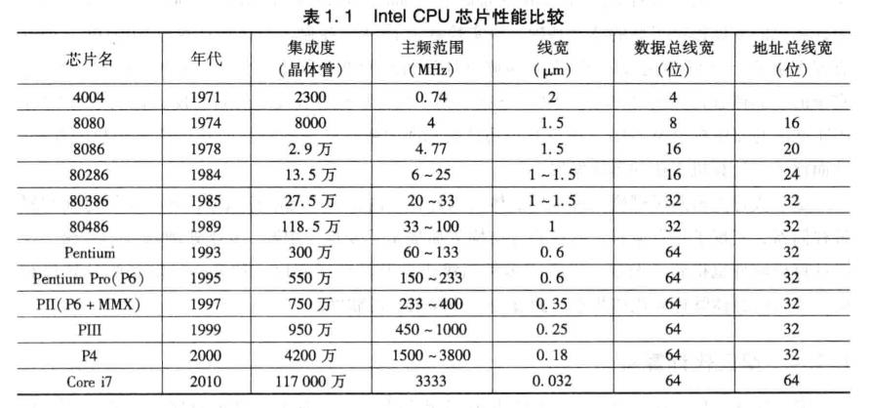
第四代
超大规模集成电路

Slide 9
1.1 计算机系统的基本工作原理
计算机是一种能自动对数字化信息进行算术和逻辑运算的高速处理装置。

Slide 10
一、基本功能
数据处理
数据存储
数据传送

Slide 11
一、基本功能
数据处理
加、减、乘、除
与、或、非
处理对象：数值、文字、图形、图像、声音、视频

Slide 12
一、基本功能
数据存储
程序
数据
存储部件：非易失存储器和快速存储器

Slide 13
二、硬件
1. 冯.诺依曼结构基本思想——“存储程序”
运算器、控制器、存储器、输入设备、输出设备
存储器：存储数据和指令；
控制器：自动执行指令；
运算器：加减乘除与或非；
输入输出设备：人机通过这些设备使用计算机
计算机内部以二进制表示指令和数据；指令包括操作码和地址码；一串指令组成程序
Notes:
表达式的计算：(a*b+c-d)/F，分解并自动执行。

Slide 14
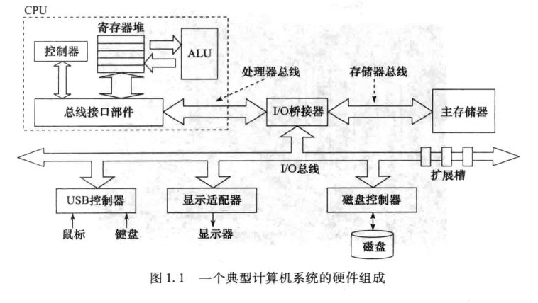
二、硬件
2. 硬件组成

Slide 15
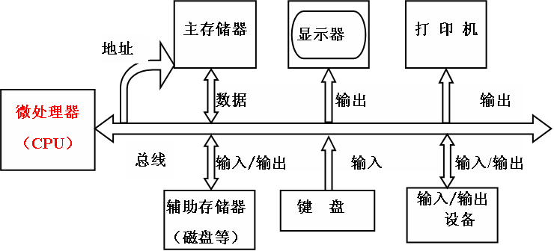
二、硬件
简化的硬件组成

Slide 16
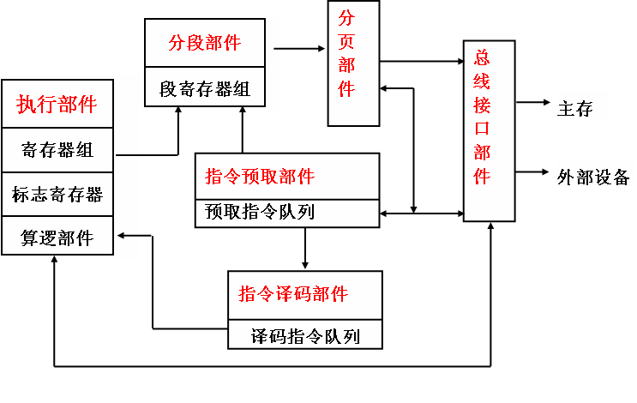
3. CPU结构

Slide 17
3. CPU结构
(1) 总线接口部件: 是CPU与整个计算机系统之间的高速接口
功能：接受所有的总线操作请求，并按优先权进行选择，最大限度地利用本身的资源为这些请求服务。
(2) 执行部件：寄存器组、标志寄存器、算逻部件、控制部件等组成
功能：从译码指令队列中取出指令并且执行

Slide 18
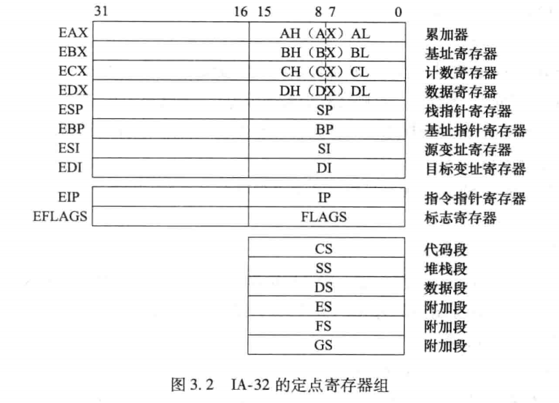
Intel 80X86的寄存器组

Slide 19
通用寄存器组
(a) 数据寄存器组(EAX，EBX，ECX，EDX)
EAX (累加器)Accumulator
EBX (基址寄存器)Base
ECX (计数寄存器)Count
EDX (数据寄存器)Data
作用 ：用来保存操作数、运算结果或作指示器、变址寄存器，减少存取操作数所需要的访问总线和主存储器的时间，加快运行速度。
Notes:
为什么要说是通用？

Slide 20
通用寄存器组
(b) 指示器变址寄存器组(ESI、EDI、ESP、EBP)
作用：一般用来存放操作数的偏移地址，用作指示器或变址寄存器。
ESI(Source Index)，称为源变址寄址器；字符串指令源操作数的指示器
EDI(Destination Index)，称为目的变址寄存器；字符串指令目的操作数的指示器
ESP（Stack Pointer），称为堆栈指示器，存放的是当前堆栈段中栈顶的偏移地址
EBP(Base Pointer)，为对堆栈操作的基址寄存器；

Slide 21
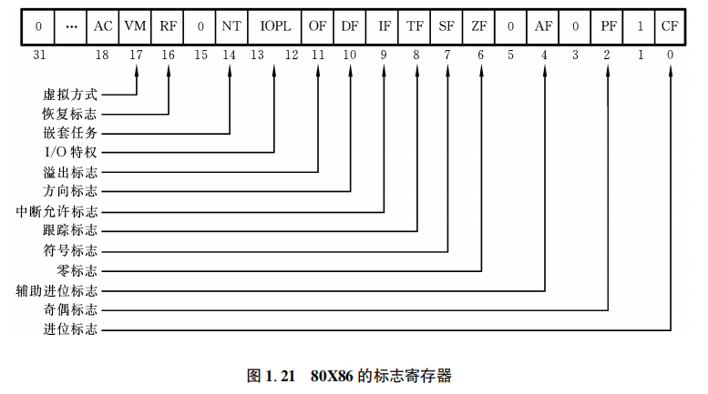
标志寄存器
保存一条指令执行后，CPU所处状态的信息。

Slide 22
标志寄存器
条件标志
OF：溢出标志
SF：符号标志
ZF：零标志
CF：进位标志
控制标志
DF：方向标志
IF：中断允许标志
TF：陷阱标志（单步执行）

Slide 23
3. CPU结构
(3) 指令预取部件和指令译码部件
指令预取部件:通过总线接口部件，把将要执行的指令从主存中取出，送入指令排队机构中排队。
指令译码部件:从指令预取部件中读出指令并译码，再送入译码指令队列排队供执行部件使用。
指令指示器EIP:它总是保存着下一条将要被CPU执行的指令的偏移地址，其值为该指令到所在段首址的字节距离。
偏移地址？ ——用它可以形成物理地址去存储器获取指令和数据
Notes:
注意偏移地址和C语言里面学过的地址之间的关系。两者是一样的

Slide 24
3. CPU结构
(4) 分段部件和分页部件
(a) 使用分段部件和分页部件实现虚拟存储空间映射到物理存储空间
程序员使用二维地址 “段地址：段内偏移地址”
分段部件
段地址：段内偏移地址---------> 一维的线性的地址
分页部件
虚拟的线性的地址 ---------> 存储器的物理地址

Slide 25
分段部件和分页部件
(b) 段寄存器：保存段首描述符
代码段寄存器 CS
堆栈段寄存器 SS
数据段寄存器 DS
附加段寄存器 ES
附加段寄存器 FS
附加段寄存器 GS

Slide 26
4. 程序和指令的执行过程

Slide 27
主要内容
1.1 计算机系统的基本工作原理
1.2 程序的开发和执行
1.3 计算机系统的层次结构
1.4 计算机系统性能评价

Slide 28
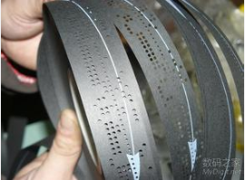
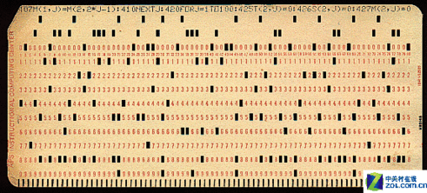
1.2 程序开发和执行
一、程序设计语言和翻译程序
用机器语言编写程序，并记录在纸带或卡片上
穿孔表示0，未穿孔表示1
输入：按钮、开关；
输出：指示灯等
所有信息都是0/1序列！
太原始了，无法忍受，咋办？
用符号表示而不用0/1表示！
不灵活！
书写、阅读困难！
Notes:
可以用VS打开这个文件看一下

Slide 29
1.2 程序开发和执行之一
——程序设计语言和翻译程序
符号与机器指令对应的语言——汇编语言
用助记符表示操作码
用标号表示指令的位置
用寄存器、变量名表示操作数
…..
用汇编语言编写程序的优点是：
不会因为增减指令而需要修改其他指令
不需记忆指令码，编写方便
可读性比机器语言强
需将汇编语言转换为机器语言！
用汇编程序转换
不过，这带来新的问题，是什么呢？
人容易了，可机器不认识这些指令了！
Notes:
可以用VS打开这个文件看一下

Slide 30
1.2 程序开发和执行之一
——程序设计语言和翻译程序
汇编语言源程序由汇编指令构成
用一句话描述什么是汇编指令
用助记符和标号来表示的指令（与机器指令一一对应）
指令又是什么呢？包含操作码和操作数或其地址码
（机器指令用二进制表示，汇编指令用符号表示）
可以描述：取（或存一个数）
两个数加（或减、乘、除、与、或等）
根据运算结果判断是否转移执行
用汇编语言编写复杂程序？
（例如，用汇编语言实现排序（sort）、矩阵相乘）
需要描述的细节太多了！程序会很长很长！而且在不同结构的机器上就不能运行！
机器语言和汇编语言都是面向机器结构的语言，故它们统称为机器级语言
Notes:
说到指令时，要强调机器指令的格式，翻到下一页去

Slide 31
1.2 程序开发和执行之一
——程序设计语言和翻译程序
机器指令的一般形式：
操作码
地址码

Slide 32
1.2 程序开发和执行之一
——程序设计语言和翻译程序
随着技术的发展，出现了许多高级编程语言
它们与具体机器结构无关
面向算法描述，比机器级语言描述能力强得多
高级语言中一条语句对应几条、几十条甚至几百条指令
有“面向过程”和“面向对象”的语言之分
处理逻辑分为三种结构
顺序结构、选择结构、循环结构
有两种转换方式：“编译”和“解释”
编译程序(Complier)：将高级语言源程序转换为机器级目标程序，执行时只要启动目标程序即可
解释程序(Interpreter )：将高级语言语句逐条翻译成机器指令并立即执行，不生成目标文件。

Slide 33
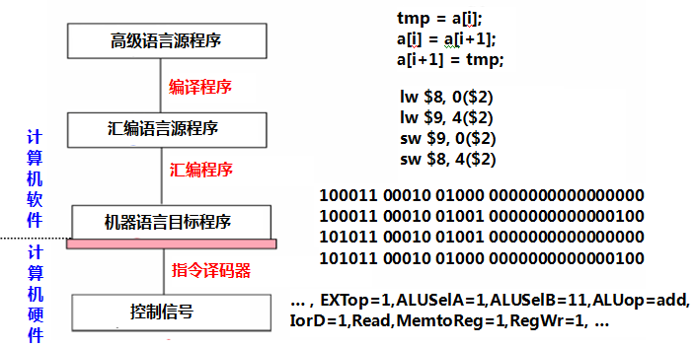
1.2 程序开发和执行之一
——不同层次语言之间的等价转换
MOV 8(%EBP), %EAX
MOV 12(%EBP), %EBX
MOV %EBX, 8(%EBP)
MOV %EAX, 12(%EBP)
每条指令由操作码和若干地址码组成
任何高级语言程序最终通过执行若干条指令来完成！
Notes:
有同学说：

Slide 34
1.2 程序开发和执行之二
——从源程序到执行程序
hello.c的ASCII文本表示
#include <stdio.h>
int main()
{
printf("hello, world\n");
}
# i n c l u d e <sp> < s t d i o .
35 105 110 99 108 117 100 101 32 60 115 116 100 105 111 46
h > \n \n i n t <sp> m a i n ( ) \n {
104 62 10 10 105 110 116 32 109 97 105 110 40 41 10 123
\n <sp> <sp> <sp> <sp> p r i n t f ( " h e l
10 32 32 32 32 112 114 105 110 116 102 40 34 104 101 108
l o , <sp> w o r l d \ n " ) ; \n }
108 111 44 32 119 111 114 108 100 92 110 34 41 59 10 125
以下是GCC+Linux平台中的处理过程
printf.o
hello.c
预处理
(cpp)
hello.i
编译
(cc1)
hello.s
汇编
(as)
hello.o
链接
(ld)
hello
源程序
(文本)
源程序
(文本)
汇编语言程序
(文本)
可重定位目标程序
(二进制)
可执行目标程序
(二进制)
Notes:
可以用VS打开这个文件看一下

Slide 35
1.2 程序开发和执行之二
——从源程序到执行程序
源程序：文本文件，用户编写。
*.c, *.cpp, *.asm
目标程序：二进制文件，机器可识别，但不能执行
*.o（*.obj）
可执行程序：二进制文件，机器可执行
* （*.exe）
编译器：将源程序转为目标程序
链接器：将一个或多个目标程序链接生成可执行程序

Slide 36
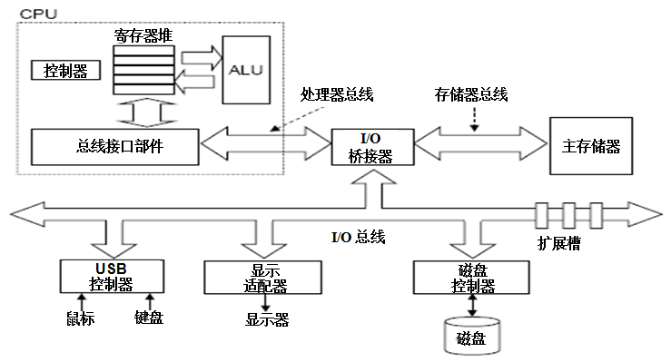
1.2 程序开发和执行之三
——可执行程序的启动和执行
Red：shell命令行处理
Blue：可执行文件加载
Cyan：hello程序执行过程
$ ./hello
hello, world
$
“./hello”
“hello,world\n”
hello可执行文件
./hello
hello,world
数据经常在各存储部件间传送。故现代计算机大多采用“缓存”技术！
所有过程都是在CPU执行指令所产生的控制信号的作用下进行的。
Notes:
Hello程序被启动后，计算机的动作过程如下：
Shell程序读取字符串“./hello”中各字符到寄存器，然后存放到主存；
“Enter”键输入后，操作系统内核（载入程序）根据主存中的字符串“hello”到磁盘上找到特定的hello目标文件，将其包含的指令代码和数据（“hello, world\n”）从磁盘读到主存，并将控制权转交给hello程序，即将hello程序的第一条指令的地址送到EIP中；处理器从hello主程序的指令代码开始执行；Hello程序将“hello, world\n”串中的字节从主存读到寄存器，再从寄存器输出到显示器上。

Slide 37
1.2 程序开发和执行之三
——可执行程序的启动和执行
总结：启动和执行过程
双击图标，或在命令行中输入可执行程序文件名
从硬盘上将可执行程序的文件加载到内存中
将CPU中的指令指示寄存器EIP，指向程序的第一条指令
CPU开始执行程序，按程序执行每条指令

Slide 38
1.2 程序开发和执行之四
——程序中每条指令的执行
机器指令完成某一个基本操作。例如：
数值的传送
加、减、乘、除
与、或、非
跳转
输入/输出

Slide 39
1.2 程序开发和执行之四
——程序中每条指令的执行
每条指令的执行过程：
从内存中读取该指令（CS：EIP）
对指令进行译码（取指令后EIP增量或者译码后EIP增量)
若为内存操作数，从内存中取操作数
对操作数进行运算
保存运算结果。若为内存操作数，保存结果到内存中
程序的执行过程？

Slide 40
1.2 程序开发和执行之五
——一个汇编语言程序的例子
START: MOV AX, DATA
MOV DS, AX;数据段首址送DS
MOV CX, 50;循环计数器置初值
MOV AX, 0 ;累加器置初值
MOV BX, 1 ;1→BX
NEXT:ADD AX, BX;(AX)+(BX)→AX
INC BX
INC BX ;(BX)+2→BX
DEC CX ;(CX)-1→CX
JNE NEXT ;(CX)≠0转NEXT
MOV SUM, AX ;(CX)=0累加结果→SUM
MOV AH, 4CH
INT 21H ;返回DOS
CODE ENDS
END START ;源程序结束语句。程序运行时，启动地址为START
1) 汇编语言——符号化的机器语言
.386
;堆栈段
STACK SEGMENT USE16 STACK;段名和组合类型
DB 200 DUP(0) ; 堆栈的大小为200个字节
STACK ENDS
;数据段
DATA SEGMENT USE16 ;段为16位段
SUM DW ? ;SUM为字变量，初值不定
DATA ENDS
;代码段
CODE SEGMENT USE16
ASSUME CS:CODE, SS:STACK, DS:DATA, ES:DATA

Slide 41
1.2 程序开发和执行之五
——一个汇编语言程序的例子
2) 在该例中，一共定义了三个段：堆栈段、数据段和代码段。
;代码段
CODE SEGMENT USE16
ASSUME CS:CODE, SS:STACK, DS:DATA, ES:DATA
START: MOV AX，DATA
MOV DS，AX
…
MOV AH，4CH
INT 21H
CODE ENDS
END START
.386
;堆栈段
STACK SEGMENT USE16 STACK
…
STACK ENDS
;数据段
DATA SEGMENT USE16
…
DATA ENDS

Slide 42
1. 2 程序开发和执行之五
——一个汇编语言程序的例子
inc %ebx
dec %ecx
jne next
mov %eax, sum
mov $1, %eax #程序运行
mov $0, %ebx #结束返回
int $0x80 #操作系统
同一功能的AT &T 汇编语言程序
1) 汇编语言——符号化的机器语言
.section .data # 定义一数据段
sum: .long 0 #定义变量
.section .text #定义代码段
.globl main
main:
mov $0, %eax #给定初始值
mov $50, %ecx
mov $1, %ebx
next:add %ebx, %eax
inc %ebx

Slide 43
1.2 程序开发和执行之五
——一个汇编语言程序的例子
3) 汇编语句的一般格式：
[名字] 操作符 [操作数或地址] [;或#注释]
c) 常用指令：
MOV AX, 0
ADD AX, BX
INC AX
DEC CX
a) 操作符可分为3类
指令
伪指令
宏
b) 操作数也可分为3类
数值操作数
寄存器操作数
内存操作数
AT &T 常用指令：
MOV $0, %AX
ADD %BX, %AX
INC %AX
DEC %CX

Slide 44
主要内容
1.1 计算机系统的基本工作原理
1.2 程序的开发和执行
1.3 计算机系统的层次结构
1.4 计算机系统性能评价

Slide 45
1.3 计算机系统的层次结构
一、计算机抽象层次的转换
计算机系统是一个层次化结构的系统
上层提供抽象接口
下层实现细节
计算机系统解决问题的过程，就是不同抽象层进行转换的过程

Slide 46
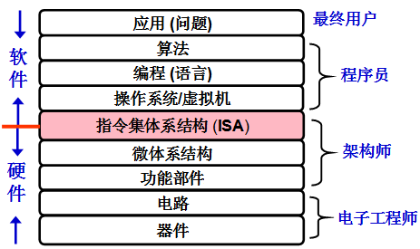
一、计算机抽象层次的转换
程序执行结果
不仅取决于
算法、程序编写
而且取决于
语言处理系统
操作系统
ISA
微体系结构
功能转换：上层是下层的抽象，下层是上层的实现
底层为上层提供支撑环境！
计算机系统解决问题的过程，就是不同抽象层进行转换的过程
最高层抽象就是点点鼠标、拖拖图标、敲敲键盘，但这背后有多少层转化！

Slide 47
一、计算机抽象层次的转换
应用问题
算法
编程语言
高级语言
低级语言
机器语言
汇编语言

Slide 48
一、计算机抽象层次的转换
操作系统
指令集体系结构（ISA，Instruction Set Architecture )
ISA是硬件和软件的交界，前面说过机器语言由机器指令代码构成，机器指令能被硬件直接执行。
.ISA是一种规约(Specification)，它和CPU有关，规定了如何使用硬件（CPU）
.计算机系统的核心部分

Slide 49
一、计算机抽象层次的转换
ISA是一种规约（Specification），它规定了如何使用硬件(CPU）
可执行的指令的集合，包括指令格式、操作种类以及每种操作对应的操作数的相应规定；
指令可以接受的操作数的类型；
操作数所能存放的寄存器组的结构，包括每个寄存器的名称、编号、长度和用途；
操作数所能存放的存储空间的大小和编址方式；
操作数在存储空间存放时按照大端还是小端方式存放；
指令获取操作数的方式，即寻址方式；
指令执行过程的控制方式，包括程序计数器(EIP)、条件码定义等。
ISA在计算机系统中是必不可少的一个抽象层，为什么？
没有它，软件无法使用计算机硬件！
没有它，一台计算机不能称为“通用计算机”
ISA和计算机组成（Organization，即MicroArchitecture）是何关系？

Slide 50
一、计算机抽象层次的转换
ISA和计算机组成（Organization，即MicroArchitecture）关系？
微体系结构
相同的ISA，可以由不同的微体系结构实现。例如：
Intel X86的ISA
Intel的实现：i386, i486, i586，…
AMD的实现：K5, K6, K7, …, A6, A8, A10, …
微体系结构由功能部件组成
功能部件
功能部件由逻辑电路实现
电路
器件

Slide 51
二、计算机系统核心层之间的关联
高级语言程序
执行结果不符合程序开发者预期举例：
C90中，-2147483648 < 2147483647 结果为flase
int x=1234；
printf(“%lf”,x);
不同平台结果不同，相同平台每次结果不同
结果不符合预期的原因通常有两种：
（1）程序员不了解语言规范；
（2）程序含有未定义行为（undefined behavior）或未确定行为（unspecified behavior）的语句
前端遵循语言规范
词法、语法及语义分析
中间代码生成
未定义行为
中间代码
后端遵循ISA规范和
ABI规范
目标代码生成及优化
目标代码
ABI是为运行在特定ISA及特定操作系统之上的应用程序中所遵循的一种机器级目标代码层接口，也可能是一些约定
描述了应用程序和操作系统之间、应用程序和所调用的库之间、不同组成部分（如过程或函数）之间在较低层次上的机器级代码接口。
运行平台：操作系统+ISA架构
后端根据ISA规范和应用程序二进制接口（Application Binary Interface，ABI）规范进行设计实现。
Notes:
未确定行为，如char类型的解释，不同系统，同样的gcc解释都有可能不同。Intel x86和RISC-V处理器架构解释可能就不同，移植程序时可能发生错误

Slide 52
二、计算机系统核心层之间的关联
高级语言程序
ABI是运行在特定ISA及特定操作系统之上的应用程序所遵循的一种机器级目标代码层接口规约。例如：
过程间调用约定（参数和返回值传递等）
系统调用约定（系统调用的参数和调用号如何传递以及如何从用户态陷入操作系统内核等）
目标文件的二进制格式
函数库使用约定
寄存器使用规定
程序的虚拟地址空间划分
等
词法、语法及语义分析
中间代码生成
前端
中间代码
目标代码生成及优化
后端
目标代码
本课程所用平台为IA-32/x86-64 +Linux+GCC+C语言, Linux操作系统下一般使用system V ABI
后端根据ISA规范和应用程序二进制接口（Application Binary Interface，ABI）规范进行设计实现。
本课程大多在讲解ABI和ISA规范！要了解程序的确切行为，最好的方法就是查手册（用于给出规范）！
Notes:
规约的含义可以理解为一种双方或多方通过相互协商确定的共同遵守的条款或规则。

Slide 53
三、计算机系统的不同用户
——系统软件和应用软件
System software(系统软件) - 简化编程过程，并使系统资源被有效利用
操作系统（Operating System）：用户接口，资源管理，…
语言处理系统：翻译程序+ Linker, Debug, etc …
翻译程序(Translator)有三类：
汇编程序(Assembler)：汇编语言源程序→机器语言目标程序
编译程序(Complier)：高级语言源程序→机器级目标程序
解释程序(Interpreter )：将高级语言语句逐条翻译成机器指令并立即执行,不生成目标文件。
其他实用程序: 如：磁盘碎片整理程序、备份程序等
Application software(应用软件) - 解决具体应用问题/完成具体应用任务
各类媒体处理程序：Word/ Image/ Graphics/…
管理信息系统 (MIS)
Game, …

Slide 54
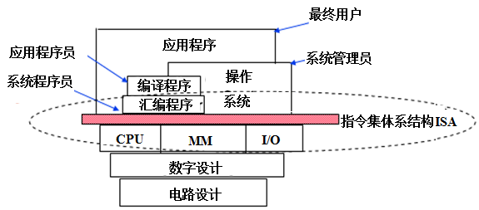
三、计算机系统的不同用户
ISA是对硬件的抽象
所有软件功能都建立在ISA之上
最终用户工作在由应用程序提供的最上面的抽象层
系统管理员工作在由操作系统提供的抽象层
应用程序员工作在由语言处理系统（主要有编译器和汇编器）的抽象层
语言处理系统建立在操作系统之上
系统程序员（实现系统软件）工作在ISA层次，必须对ISA非常了解
编译器和汇编器的目标程序由机器级代码组成
操作系统通过指令直接对硬件进行编程控制
Notes:
再次强调ISA处于软件和硬件的交界面（接口）

Slide 55
三、计算机系统的不同用户
ISA是硬件和软件的交界，是计算机系统的核心部分
ISA下面是硬件部分
ISA上面是软件部分
硬件所有功能由ISA体现
程序员看到的机器属性是ISA层面的内容，看到的机器是配置了指令系统的机器。

Slide 56
主要内容
1.1 计算机系统基本工作原理
1.2 软件开发和执行过程概述
1.3 计算机系统的层次结构
1.4 计算机系统性能评价

Slide 57
一、计算机系统性能定义
两种不同的性能评估指标：
吞吐率：单位时间内所完成的工作量
响应时间：作业提交开始到作业完成的时间
执行时间
等待时间或时延
程序的执行时间(响应时间)和CPU的执行时间
Notes:
基本的性能评价标准是：CPU的执行时间

Slide 58
二、计算机系统性能测试
1. 用程序的执行时间测试计算机性能（受影响的因素）
CPU时间
用户CPU时间：真正用于运行用户程序代码的时间
系统CPU时间：为了执行用户程序而需要CPU运行操作系统程序的时间
其他时间
磁盘访问时间
存储器访问时间
输入输出时间
操作系统额外开销

Slide 59
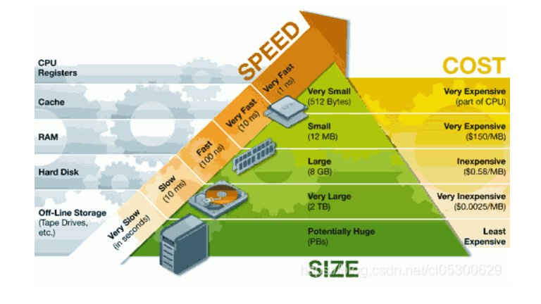
二、计算机系统性能测试
CPU的时间观：https://blog.csdn.net/cl05300629/article/details/92798887

Slide 60
二、计算机系统性能测试
2. 计算机系统性能评价主要考虑CPU性能，但是CPU性能（用户CPU时间）和系统性能（系统响应时间）不等价。
用户CPU时间：CPU运行用户程序代码的时间
时钟周期/时钟频率: CPU的主频是CPU时钟周期的倒数
CPI(Cycles Per Instruction): 执行一条指令所需时钟周期数
一条指令CPI
平均CPI：一个程序或者机器指令集中所有的指令执行所需的平均时钟周期数
Notes:
时钟周期：计算机执行一条指令的过程分成若干步骤，每一步都有相应的控制信号进行控制，这些信号何时发出、作用多长时间，要有相应的定时信号进行同步，计算机必须能够产生同步的时钟定时信号就是CPU的主脉冲信号，其宽度为时钟周期。

Slide 61
二、计算机系统性能测试
1) 用户CPU时间 = 程序总时钟周期数 * 时钟周期
(或 = 程序总时钟周期数 / 时钟频率)
2) 程序总时钟周期数 = 程序总指令条数 * 平均CPI
3) 按程序指令条数的权重计算：
平均CPI = ∑ (F_{i} * CPI_{i})
F_{i}为第i种指令的所占比例， CPI_{i}为第i种指令的CPI。

Slide 62
二、计算机系统性能测试
3. 用户CPU时间 = 平均CPI * 程序总指令条数 * 时钟周期
性能: 用户CPU时间的倒数
时钟周期、指令条数、CPI三者相互制约
优化用户CPU时间时，需要综合考虑。

Slide 63
二、计算机系统性能测试
例：程序P在机器A上运行需10s， 机器A的时钟频率为400MHz。
现在要设计一台机器B，希望该程序在B上运行只需6 s。由于机器B时钟频率的提高导致了其CPI的增加，使得程序P在机器B上运行时，总时钟周期数是在机器A上的1.2倍。机器B的时钟频率达到A的多少倍才能满足设计要求？

Slide 64
二、计算机系统性能测试
解答：用户CPU时间 = 平均CPI * 程序总指令条数 * 时钟周期 = 总时钟周期数 / 时钟频率
CPU时间A = 总时钟周期数A / 时钟频率A
CPU时间B = 总时钟周期数B / 时钟频率B
总时钟周期数B = 1.2 * 总时钟周期数A，CPU时间A = 10s，CPU时间B = 6s
∴ 时钟频率B = 总时钟周期数B / CPU时间B
= 1.2 * 总时钟周期数A / CPU时间B
= 1.2 * CPU时间A * 时钟频率A / CPU时间B
= 1.2 * 10 * 400M / 6 = 800M(Hz)
机器B的频率是A的两倍，但机器B的速度并不是A的两倍！

Slide 65
二、计算机系统性能测试
例：机器M上有三类指令A、B、C，其CPI分别为1、2、4。程序P在M上被编译为目标代码P1和P2，P1含A、B、C三类指令条数为8、2、2，P2含A、B、C三类指令条数为2、5、3。
P1和P2，哪个总指令条数少？哪个执行速度快？平均CPI分别为多少？
 | P1 | P2
总指令条数 | 8+2+2=12 | 2+5+3=10
总时钟周期数 | 8*1+2*2+2*4=20 | 2*1+5*2+3*4=24
平均CPI | 20/12=1.67 | 24/10=2.4
∴ P2的总指令条数少，P1的执行速度快。

Slide 66
三、用指令执行速度进行性能评估
早期使用每秒完成指令条数衡量计算机性能。
1. MIPS(Million Instructions Per Second)：每秒执行多少百万条记录
对平均CPI求倒数能得到MIPS值:
MIPS = Clock Rate / CPI x 10⁶
因为每条指令执行时间不同，所以MIPS总是一个平均值。
不同机器的指令集不同
程序由不同的指令混合而成
指令使用的频度动态变化
Peak MIPS: （不实用）
用MIPS数表示性能有没有局限?

Slide 67
三、用指令执行速度进行性能评估
例：机器M上有四类指令A、B、C、D，其CPI分别为1、2、2、2。程序P在M上编译，优化前的四类代码为43%、21%、12%、24%；优化后A类指令条数减少50%，其他指令条数不变。假设机器M频率为50MHz。优化前后程序的CPI分别为多少？优化前后程序的MIPS各是多少？
 | 优化前 | 优化后
总指令条数 | 100 | 43/2 + 21 + 12 + 24 = 78.5
总时钟周期数 | 43*1+21*2+12*2+24*2=157 | 43/2*1+21*2+12*2+24*2=135.5
平均CPI | 1.57 | 135.5/78.5=1.73
MIPS | 50M/1.57=31.8 | 50M/1.73=28.9
用MIPS对不同的机器进行性能比较，有可能不准确或不客观。

Slide 68
三、用指令执行速度进行性能评估
2. 浮点操作速度单位—— GFLOPS、TFLOPS、PFLOPS
浮点运算实际上包括了所有涉及小数的运算，在某些应用软件中常常出现，比整数运算更费时间。
现今大部分的处理器中都有浮点运算器。
每秒浮点运算次数所量测的实际上就是浮点运算器的执行速度
最常用来测量每秒浮点运算次数的基准程序(benchmark)之一,就是Linpack。

Slide 69
三、用指令执行速度进行性能评估
MFLOPS——每秒一佰万（=10^6）次的浮点运算
GFLOPS——每秒拾亿（=10^9）次的浮点运算
TFLOPS——每秒万亿（=10^12）次的浮点运算
PFLOPS——每秒千万亿（=10^15）次的浮点运算
EFLOPS——每秒百亿亿（=10^18）次的浮点运算

Slide 70
三、用指令执行速度进行性能评估
2017年6月19号公布全球超级计算机500强：
第一名：中国国家超级计算无锡中心研制的“神威·太湖之光”浮点运算速度为每秒9.3亿亿次。
第二名：国防科大研制的“天河二号”超级计算机，每秒3.386亿亿次的浮点运算速度，之前曾获得五连冠。
速度单位是 Tflop/s 或 TFLOPS

Slide 71
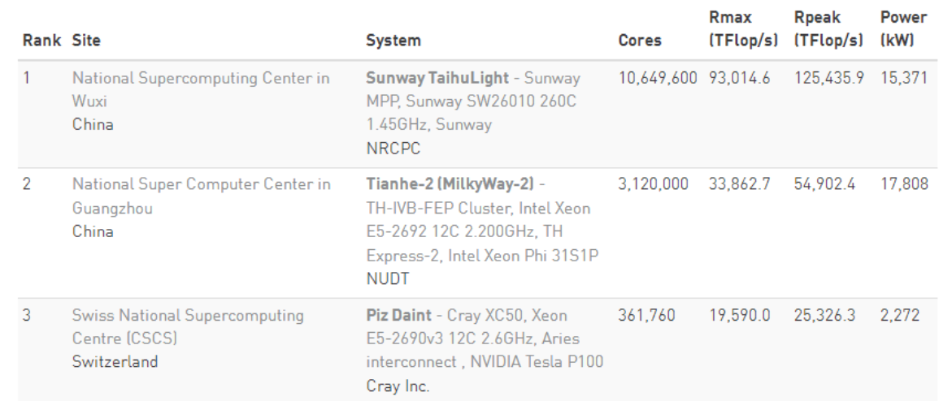
三、用指令执行速度进行性能评估

Slide 72
四、用基准程序进行性能评估
1. 用基准程序来评测计算机的性能
基准测试程序是专门用来进行性能评价的一组程序
基准程序通过运行实际负载来反映计算机的性能
最好的基准程序是用户实际使用的程序或典型的简单程序
2. 基准程序的缺陷
现象：基准程序的性能与某段代码密切相关时，会被利用以得到不当的性能评测结果
手段：硬件系统设计人员或编译器开发者针对这些代码片段进行特殊的优化，使得执行这段代码的速度非常快

Slide 73
四、用基准程序进行性能评估
例1：Intel Pentium处理器运行SPECint时用了公司内部使用的特殊编译器，使其性能极高
例2：矩阵乘法程序SPECmatrix300有99%的时间运行在一行语句上，有些厂商用特殊编译器优化该语句，使性能达VAX11/780的729.8倍！

Slide 74
本章小结
冯.诺依曼结构计算机组成
ISA与计算机系统CPU密切相关，CPU决定了 ISA，它是ISA是 软件和硬件之间的接口
理解计算机系统的层次化结构，层次之间的转换关系
理解一条指令的执行过程、程序的执行过程
计算机系统性能评价

Slide 75
作业
1. 80X86微处理器有哪些通用寄存器？各有什么用途？
2. 请阐述指令指示器EIP的作用。
3. 指令集体系结构与计算机系统的什么部件有关？它是哪两个部分之间的接口？

